Slide 1
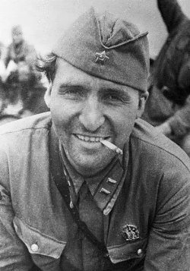
КОНСТАНТИН СИМОНОВ
«Мальчишка плачет, если он побит,
Он маленький, он слез еще не прячет.
Большой мужчина плачет от обид.
Не дай вам бог увидеть, как он плачет.»

Slide 2
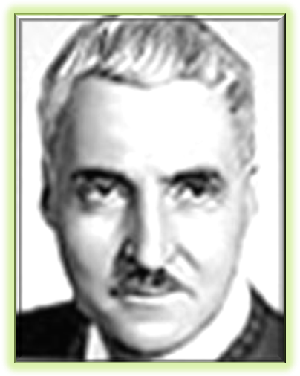
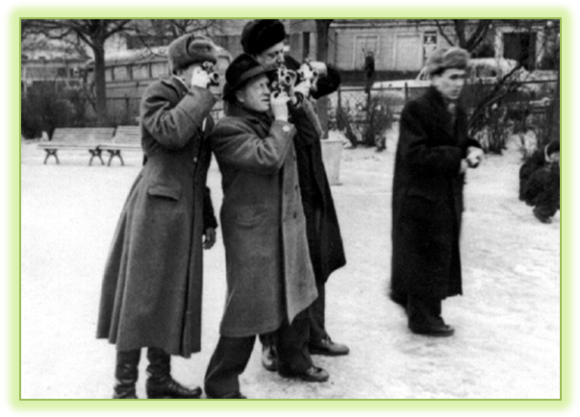
Константин(Кирилл)Симонов
(1915-1979)

Slide 3
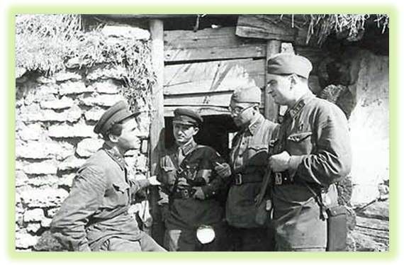
«22июня 1941года мне и моим товарищам пришлось надеть военную форму и не снимать ее до конца войны»(Автобиография)

Slide 4
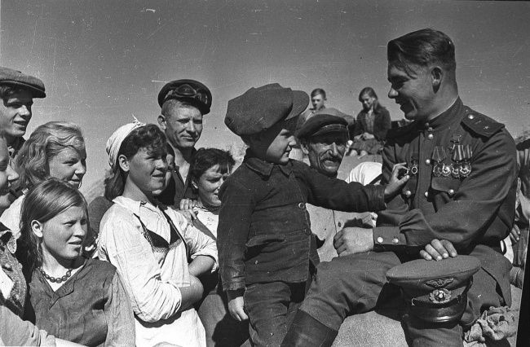

Slide 5
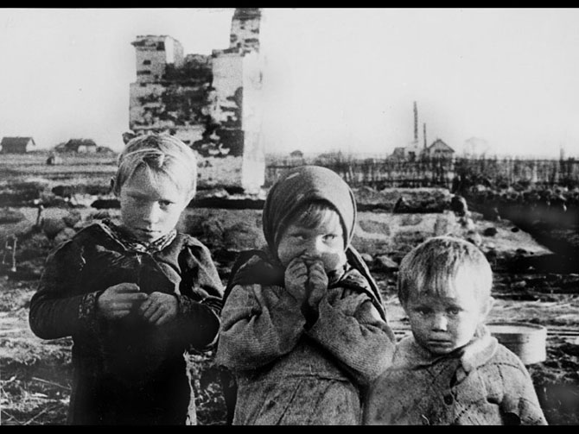

Slide 6
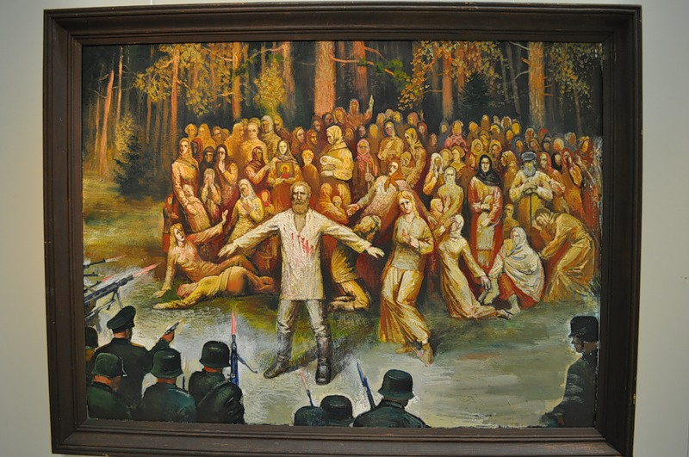

Slide 7
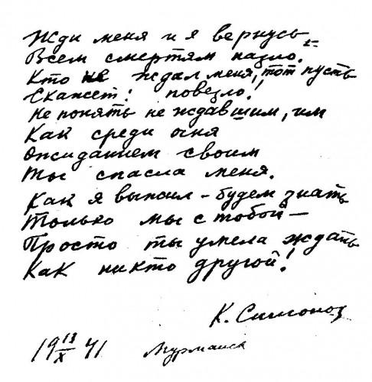
«Жди меня , и я вернусь…»

Slide 8
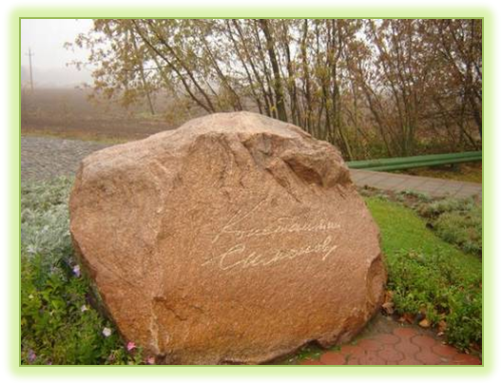
Весь под ногами мир земной.
Живу. Дышу. Пою.
Но в памяти всегда со мной
Погибшие в бою

